Slide 1
HISTORIA ECONÓMICA ARGENTINA
3
LA INDUSTRIA
DURANTE LOS
AÑOS VEINTE Y
TREINTA

Slide 2






INDUSTRIA DE LOS ‘20 Y ‘30
B.P.E.
OTRO MODELO…
ESLABONAMIENTOS
GRAN GUERRA
POS
GUERRA
MERCADOS
1900
1914
1918
1924
1930

Slide 3
INDUSTRIA DE LOS ‘20 Y ‘30
Versión “olímpica”:
¿Cuándo “despega” la industrialización?
Datos de Crecimiento Industrial
Cambios con la Gran Guerra
Luego de la Gran Guerra
Segundo quinquenio del ‘20
Luego de la Gran Depresión
Contenido

Slide 4
INDUSTRIA DE LOS ‘20 Y ‘30
TRABAJAMOS BASADOS EN…
Villanueva, Javier, “El origen de la industrialización argentina”, Buenos Aires, Desarrollo Económico, vol. 12, núm. 47, octubre- diciembre 1972.
Complementaria
Gerchunoff, Pablo y Horacio Aguirre, La economía argentina entre la gran guerra y la gran depresión, CEPAL- SERIE Estudios y perspectivas. Oficina de la CEPAL en Buenos Aires, N° 32.

Slide 5
INDUSTRIA DE LOS ‘20 Y ‘30
EL DESPEGUE INDUSTRIAL

Slide 6




LA VERSIÓN “OLÍMPICA”
Villanueva
1930
Gran Depresión
Inicio del desarrollo industrial en su forma moderna se produce como consecuencia de la depresión
(si bien existía un cierto grado de industrialización).
Dificultades para X e M → Mejoraron los Precios relativos de los bienes manufacturados
Medidas anticíclicas de los años ‘30
Bloqueo relativo del comercio exterior
Política económica → mantener Demanda interna → Acrecentó la rentabilidad de la industria local
Transferencia interna de recursos a favor de los bienes importables

Slide 7
EL COMERCIO EXTERIOR
Exportaciones e Importaciones (mil de US$)
EXPO
IMPO

Slide 8
VARIACIÓN DE PRECIOS RELATIVOS
Relación de precios mayoristas
No agropecuarios/Agropecuarios

Slide 9
PERO…
Hechos, observados con más detalle
INDUSTRIA → proceso de evolución
Comienza desde mucho años antes del `30

Slide 10
ENTONCES…
1914
1918
1920
1930
Hasta Gran Guerra
Gran
Guerra
Años ‘20
Años ‘30
Industria incipiente de la mano del BPE
La limitación externa incentiva industria
Despegue de la industria de la mano del “mercado”.
Primero oferta, luego demanda
Continuidad de la industria por las medidas paliativas de la Gran Depresión

Slide 11
INDUSTRIA DE LOS ‘20 Y ‘30
ALGUNOS DATOS

Slide 12
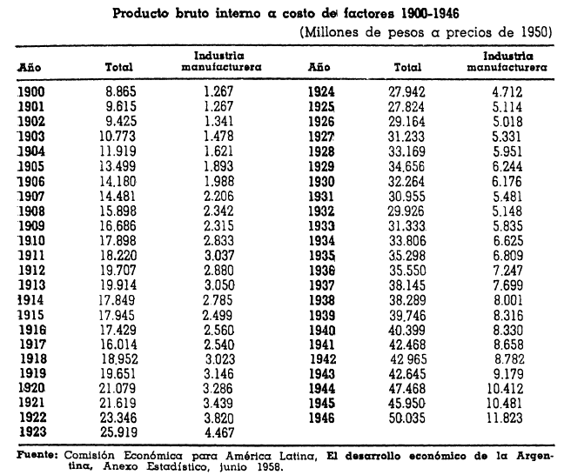
DATOS DE CRECIMIENTO INDUSTRIAL
Tasa de crecimiento
Promedio Anual
1909-19: 3%
1919-29: 7%
1929-39: 3%

Slide 13
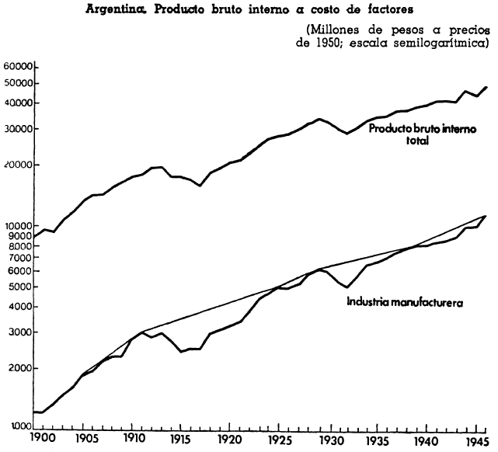
DATOS DE CRECIMIENTO INDUSTRIAL
Las tasas de crecimiento del sector → no muestran que en los ’30 se produjera una discontinuidad en el pasado.
Los '30 son una continuidad de los '20

Slide 14
DATOS DE CRECIMIENTO INDUSTRIAL
Cambios en la composición
del producto manufacturero de los ’20 a los ‘30
Tendencia a declinar la participación en el producto industrial de ramas como alimentos y bebidas, calzado e indumentaria, maderas, cueros, y minerales no metálicos
Las ramas de productos químicos y petróleo expanden su participación lentamente siguiendo una tendencia ya instaurada desde antes en el sector
Las ramas del papel e imprenta y publicaciones, después de haber expandido su participación en la década del veinte, tienden a declinar en la década del treinta
Las única ramas que ofrecen sustento a la idea de un cierto “despegue” en la década del treinta son las de productos metálicos y la de los textiles, especialmente esta última
Único cambio sustancial en los treinta → expansión de la producción de textiles.

Slide 15
DATOS DE CRECIMIENTO INDUSTRIAL

Slide 16
DATOS DE CRECIMIENTO INDUSTRIAL

Slide 17

DATOS DE CRECIMIENTO INDUSTRIAL
Censo Industrial de 1935
78%
PRODUCCIÓN
INDUSTRIAL
Firmas establecidas
antes de 1930
66%
ESTABLECIMIENTOS
INDUSTRIALES
Fundados
antes de 1930
Censo de 1946
60%
PRODUCCIÓN
INDUSTRIAL
Firmas establecidas
antes de 1930
9.943
9.962
EMPRESAS DE LA
“CEPA” 1926/30
EMPRESAS DE LA
“CEPA” 1931/35

Slide 18

DATOS DE CRECIMIENTO INDUSTRIAL
Inversión
Bruta
Fija
PICO
PICO
PICO
1913
1923
1929
1938
18%
19%
PROMEDIO ANUAL
PROMEDIO ANUAL
Di Tella y Zymelman: ‘‘ Estas cifras contradicen la creencia generalizada de que la industria comenzó a desarrollarse durante o después de la Segunda Guerra Mundial ’’

Slide 19

DATOS DE CRECIMIENTO INDUSTRIAL
Consumo
de energía
eléctrica
6%
2%
PROMEDIO ANUAL
PROMEDIO ANUAL
Utilización de electricidad del sector industrial: Triplicó aproximadamente el consumo de energía en el período 1921/1925 con respecto a 1910/1919 y volvió a triplicarlo en el período 1927/1930. En el período 1931/1935, no alcanzó a duplicarlo.

Slide 20


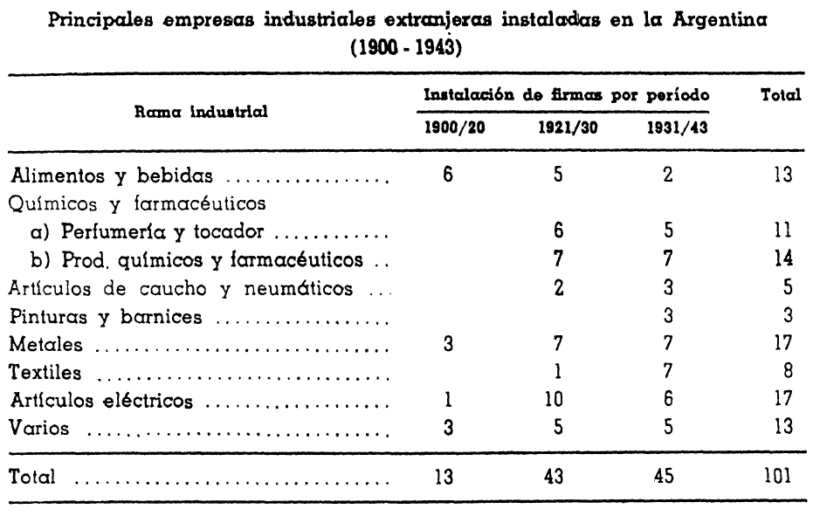



DATOS DE CRECIMIENTO INDUSTRIAL
Radicación de
Empresas
Extranjeras
Entre 1900 y 1920 el mayor número de empresas extranjeras se colocan en la rama de alimentos y bebidas (frigoríficos).
Entre 1921 y 1930 entran al país 43 grandes empresas, el mayor número se concentra en las siguientes ramas: químicos, metales y artículos eléctricos.
Entre 1931 y 1943 se destaca la instalación en el país de 45 grandes empresas internacionales, las cuales se concentran, además de las tres ramas mencionadas, en la rama de los textiles.

Slide 21
INDUSTRIA DE LOS ‘20 Y ‘30
LA GRAN GUERRA

Slide 22


CAMBIOS CON LA GRAN GUERRA
Motores del crecimiento
Recambio
Interrupción de los flujos de comercio
Gran Guerra
Antes
Desde 1918
Agroexportador
Sustitución de importaciones
Sector agropecuario e industria crecieron a tasas comparables
La producción manufacturera se despega de la agropecuaria

Slide 23
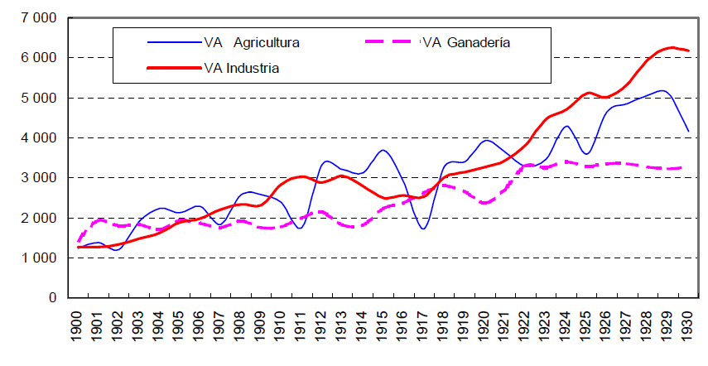
CAMBIOS CON LA GRAN GUERRA
Valor Agregado
por sectores
(precios de 1950)
VA indus.
(Millones de pesos)
VA agric.

Slide 24
CAMBIOS CON LA GRAN GUERRA
Restricción cuantitativa
Interrupción de los flujos de comercio
GUERRA
Reemplazo de
importaciones
Alza en precios de M
Incremento de la producción manufacturera
Caída de las cantidades demandadas
Orientadas al consumo y algunas materias primas

Slide 25
CAMBIOS CON LA GRAN GUERRA
Precio de la Importaciones
GUERRA
POSGUERRA

Slide 26
INDUSTRIA DE LOS ‘20 Y ‘30
LUEGO DE LA GRAN GUERRA

Slide 27
LUEGO DE LA GRAN GUERRA
Luego de 1818
¿Medidas proteccionistas que prolongaran las condiciones favorables para la industria?
FIN
POSGUERRA
Vuelven a crecer las importaciones
Recién en el ’23, Alvear sube valores de avalúos
Pero el incremento fue influenciado por los bienes de inversión
NO
Entre 1918 y 1928
Nivel de protección inferior al de pre-guerra
La industria mantuvo su dinámica
El mundo SÍ pasaba por una fase proteccionista
Aunque el impulso de la sustitución de importaciones se diluyó
???

Slide 28
LUEGO DE LA GRAN GUERRA
Cantidades importadas
GUERRA
POSGUERRA

Slide 29
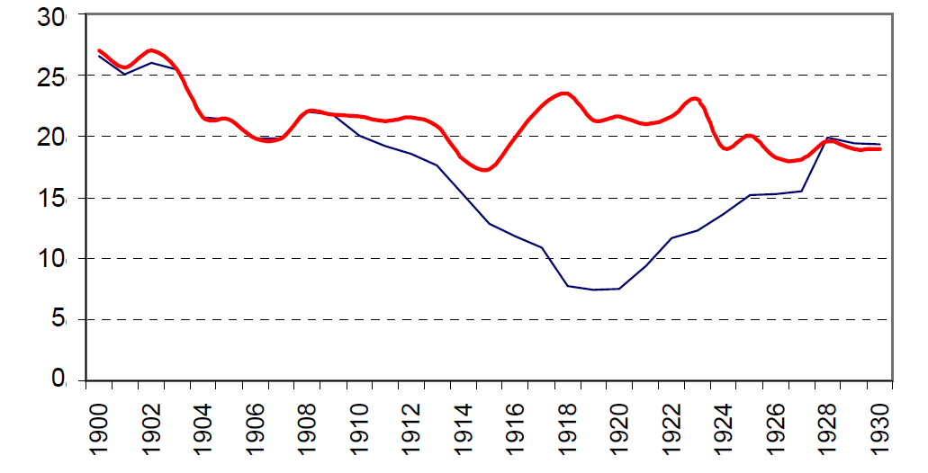
LUEGO DE LA GRAN GUERRA
Protección arancelaria
ARANCEL IMPLÍCITO
Ajustado por precios de importación
ARANCEL IMPLÍCITO
(En porcentajes)

Slide 30
LUEGO DE LA GRAN GUERRA
Inflación argentina
Depreciación REAL
<
Inflación externa
Estímulo para TODOS los bienes transables
Fin de la guerra
Pero…
∆Precios industriales
Caída de T.I.E.
>
∆Precios M.P.
Deteriora rentabilidad de exportadores, protege industriales

Slide 31
LUEGO DE LA GRAN GUERRA
Depreciación REAL

Slide 32
LUEGO DE LA GRAN GUERRA
Términos de intercambio externos
Aumenta el precio de importaciones en términos del precio de exportaciones
POSGUERRA

Slide 33
LUEGO DE LA GRAN GUERRA
Diferencias entre
∆Precios industriales
Varios factores influyeron
∆Precios M.P.
Aumento de costo de transporte
(“cierre de océanos”)
FOB=CIF-C.T. (si ∆ C.T. → -∆FOB)
CIF=FOB+C.T. (si ∆ C.T. → ∆CIF)
La oferta de Bs. Industriales se adaptó más lento
El mundo contaba con abundantes productores agropecuarios
Recesión ’20-’21: mayor caída de precios agrícolas
Sobre oferta de productos primarios

Slide 34
GUERRA Y POSGUERRA
1914-1923
ESTÍMULO DE LA INDUSTRIA POR EL LADO DE LA
OFERTA

Slide 35
INDUSTRIA DE LOS ‘20 Y ‘30
SEGUNDO QUINQUENIO DEL ‘20

Slide 36
SEGUNDO QUINQUENIO DEL ‘20
“Normalización”
Nuevas condiciones mundiales
Recuperación de TI
Estabilización de TC
Reapertura del crédito
24-29
Renovado impulso de la producción primaria
Mayor productividad
Mayores inversiones
“Segunda Revolución Industrial”
Nueva demanda interna
Ya no eran impulsos de oferta como en 14-23
Continuó la expansión de la industria
Inversión extranjera

Slide 37
SEGUNDO QUINQUENIO DEL ‘20
DEMANDA
Aumento de la demanda

Slide 38
SEGUNDO QUINQUENIO DEL ‘20
SALARIO REAL
Luego de una caída del salario real durante la guerra; la situación mejoraba desde la segunda mitad de los años ‘20

Slide 39
SEGUNDO QUINQUENIO DEL ‘20
Quinquenio 25-30
Continúa auge industrial
Ingreso de capitales
Recuperación de X
Mercado creciente
Patrón oro (1927)
Innovación tecnológica
Nuevos medios para el desarrollo industrial
Nuevos productos
Cierto proteccionismo
(patentes, avaluos)

Slide 40
SEGUNDO QUINQUENIO DEL ‘20
Seguridad de un mercado local en vías de expansión →
Protección tarifaria
1923: ↑ precios de avalúos acercándolos a los precios reales de mercado internacional
Preservación de los derechos de exclusividad sobre tecnologías y marcas →
Patentes
1929-1930: ↑ patentes extranjeras fuertemente
´30: Número de patentamientos muy elevado y superior al de cualquier otro período.

Slide 41
SEGUNDO QUINQUENIO DEL ‘20
1924-1930
ESTÍMULO DE LA INDUSTRIA POR EL LADO DE LA
DEMANDA
(con algo de proteccionismo)

Slide 42
LUEGO DE LA GRAN DEPRESIÓN
Medidas anticíclicas por la Gran Depresión
1er Quinquenio
Mayor utilización de la capacidad instalada nacida en los años '20
Política cambiaria:
Control de cambios
2do Quinquenio
Fuerte proteccionismo de la actividad industrial
Más adelante vamos a profundizar en las medidas de la Gran Depresión

Slide 43
CONCLUSIONES
‘20
La industria "moderna" se inicia en los ´20,
periodo en el que se observa:
Elevado nivel de inversión industrial y
de importación de equipos
- Entrada de numerosas empresas extranjeras.
(asociado a factores de mercado –oferta y demanda-)
‘30
CONTINUIDAD
Con la gran depresión:
1° Mitad:
Medidas anticíclicas
2° Mitad:
Política Cambiaria.

